Slide 1
MASTER'S DEGREE THESIS PRESENTATION
zk-SNARK 기반, 프라이버시를 보존하는 수치형 의료 데이터에 대한 증명 검색 시스템
Privacy-Preserving Proof Search System for Numerical Medical Data based on zk-SNARK
서강대학교 대학원 컴퓨터공학과
발표자 : 황보진우 (지도교수 박수용)
2026년 6월 16일

Slide 2
발표 순서
1. 서 론
2. 관 련 연 구
3. 제 안 시 스 템
4. 실 험 결 과
5. 추 가 분 석
6. 결 론

Slide 3
01. INTRODUCTION
1. 서론: 연구 배경
의료 산업계의 현황
* IBM and Ponemon Institute. Cost of a data breach report 2025: The ai oversight gap. Technical report, IBM, 2025.
14년 연속
데이터 유출 피해 1위
평균 손해액
742만 달러(USD)
평균 수습 기간
279일
데이터 최소화(Data Minimization)의 원칙
* Eric Null; Isedua Oribhabor; Willmary Escoto. Data minimization: Key to protecting privacy and reducing harm (three years under the eu gdpr).
Technical report, Access-Now, May 2021
데이터 최소화를 위한 대표적 기술: 영지식 증명

Slide 4
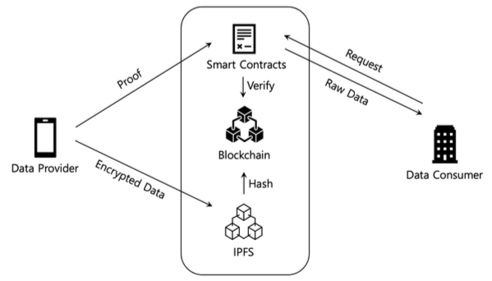
01. INTRODUCTION
1. 서론: 연구 배경
영지식 증명을 활용한 데이터 거래 플랫폼 연구
결국 원문을 제 3자 시스템에 위탁하는 구조
소유자와 수요자 간의 일대일 통신
영지식 증명은 일회성 검증 수단
원문 유출의 가능성 배제 불가
데이터 군집이 없어 검색 불가
* Jiheng Gao; Jingbo Guan; Jiangfeng Xu. A scheme for privacy protection of medical data based on blockchain.
4th International Conference on Computer Science and Blockchain (CCSB), 2024

Slide 5
01. INTRODUCTION
01 서론: 제안의 핵심 아이디어
일시적으로 쓰고 버려지는 영지식 증명 데이터들을 한데 모아, 검색할 수 있게 만들자.
원문 유출 가능성 원천 차단
데이터 존재 여부 검색 가능
이미 생성된 영지식 증명들은 경직된 증거
But 절대적인 참고치가 존재하는 의료 분야에선 충분한 유용성

Slide 6
01. INTRODUCTION
01 서론: 문제 정의
해당 제안을 통해 해결하려는 문제
"어떻게 하면 데이터 원문을 은닉(Privacy)하여 데이터 최소화를 실현하면서도, 실시간 검색(Searchability)이 가능한 시스템을 구축할 것인가?"
Privacy 우선
Searchability 우선
정보량 Low
Searchability Low
vs
정보량 High
Privacy Low
증명 검색 시스템을 통해 프라이버시와 검색 가능성 사이의 절충안을 찾는다.

Slide 7
02. RELATED RESEARCH
02 관련 연구
순서 보존 암호화(OPE)
동형암호, 특수 인덱스 기반 검색
특징: 암호화된 상태에서도 원문들 간의 대소 관계를 유지하여 범위 검색이 가능
한계: 순서/빈도 정보 노출로 추론 공격에 취약, 원문 복구 위협 존재
특징: 순서 정보를 노출하지 않으면서 암호화된 상태에서 범위 검색이 가능
한계: 신뢰할 수 없는 제3자의 암호화 연산 수행
검증 가능한 데이터베이스
하드웨어, 블록체인 기반 접근
특징: 신뢰할 수 없는 데이터베이스에 대해 쿼리의 무결성을 제공
한계: 실시간 증명 연산에 대한 큰 오버헤드, 동적 데이터베이스에 적용 어려움
특징: 소프트웨어적 접근법의 한계 극복
한계: 하드웨어 제조사에 종속, 블록체인은 무결성만 보장, 기밀성을 보장하지 않음

Slide 8
03. PROPOSED SYSTEM
03 제안 시스템: 핵심 아이디어
데이터가 아닌 증명을 검색
정해진 구간 정보로 사전에 증명 생성
① 증명 검색 시스템(Proof Search)
② 참고치 기반 오프라인 증명 생성
③ 단일 그룹 커밋을 통한 소유권 검증
복합 쿼리 시 발생하는 소유권 증명 문제 해결

Slide 9
03. PROPOSED SYSTEM
03 제안 시스템: 시스템 구성요소와 관계
검색 결과
발급기관
(DI, Data Issuer)
증명 전달
발급
위임
검색 서버
(SS, Search Server)
수요자
(DC, Data Consumer)
소유자
(DP, Data Provider)
검색 쿼리

Slide 10
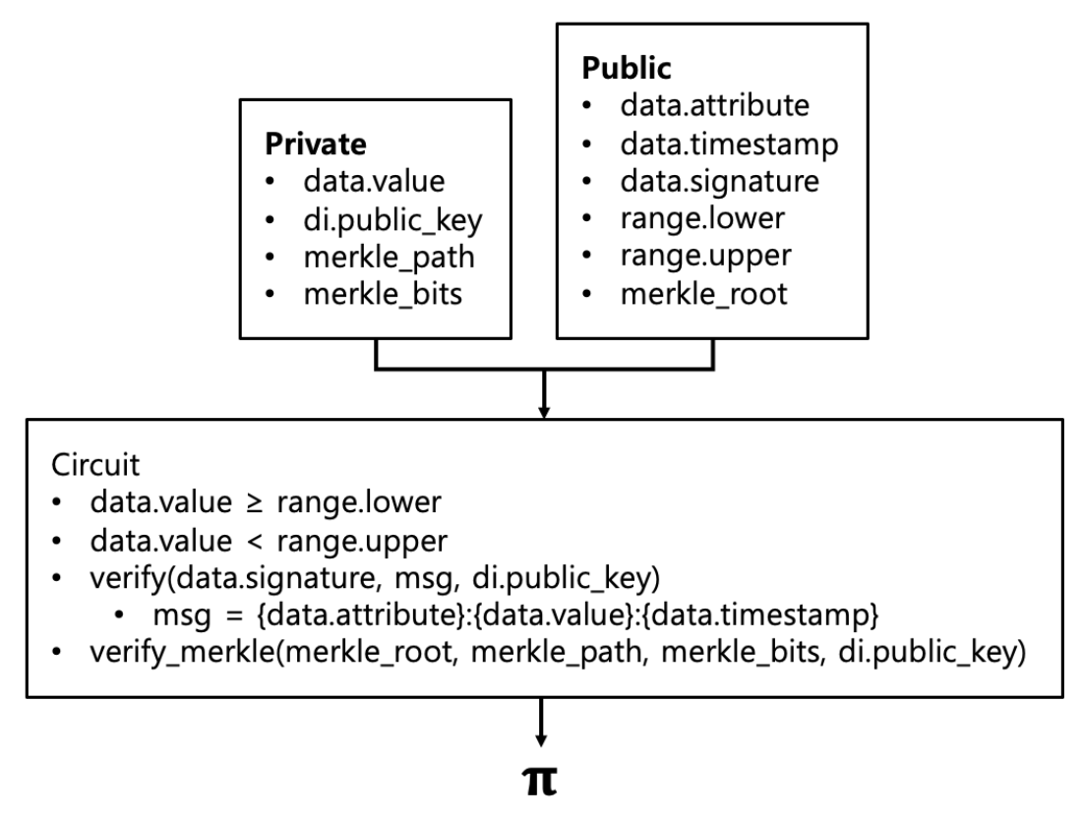
03. PROPOSED SYSTEM
03 제안 시스템: 범위 증명(ZKRP) 회로 구조
증명되는 사실
수치가 범위 안에 포함됨
서명이 올바른 공개키로 검증됨
공개키가 시스템에 등록된 DI의 것임
숨기는 사실
데이터 원문
발급 받은 기관(DI)

Slide 11
03. PROPOSED SYSTEM
03 제안 시스템: 복합 쿼리 처리와 소유권 증명 문제
소유권 증명 문제
■ 복합 쿼리 검색 시, 데이터 연계 입증 필요성
복합 쿼리에 대한 결과는 여러 속성 정보에 대한 증명 데이터의 묶음이어야 한다.
증명 데이터들은 소유자에 따라 서로 다른 그룹으로 묶여야 한다.
하지만 이 과정에서 소유자의 식별자(DP_ID)는 불필요한 외부 정보이므로 공개되지 않아야 한다.
어떻게 소유자의 정체를 공개하지 않으면서 주어진 증명 데이터들이 동일한 소유자의 것임을 증명할 것인가?
해결 방안: 단일 그룹 커밋
1. 수요자(DC)가 생성한 임의의 논스를 포함하여 DP_ID와 증명 식별자들을 묶은 해시 커밋을 생성한다.
2. 해당 커밋을 계산하고 검증하는 zk-SNARK 회로로 증명 데이터를 생성한다.
3. 검색 결과 반환 시, 커밋 값과 증명 데이터를 포함한다.

Slide 12
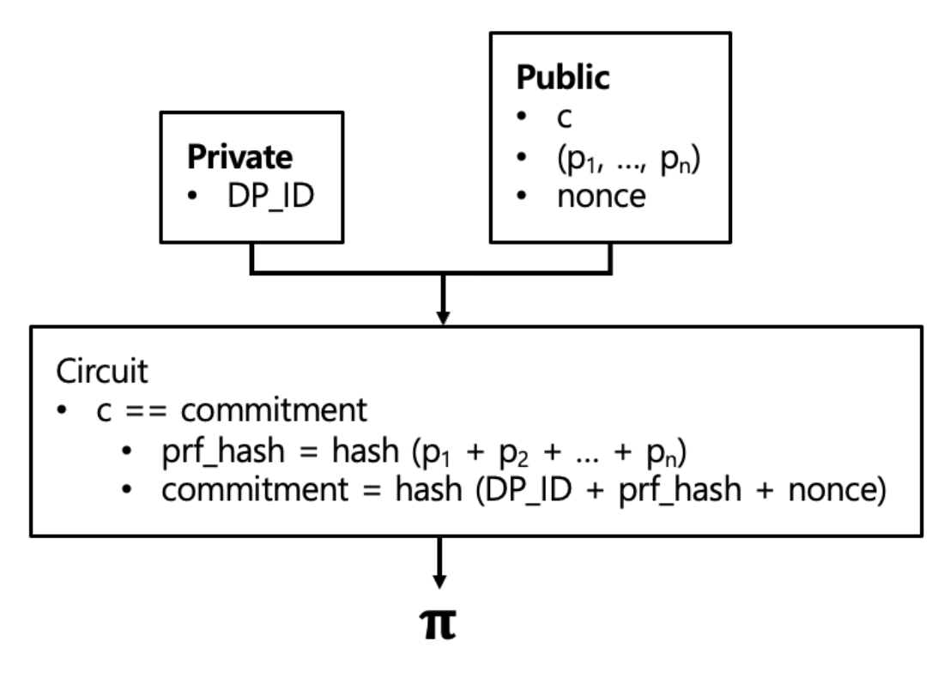
03. PROPOSED SYSTEM
03 제안 시스템: 소유권 증명 회로 구조
증명되는 사실
소유권 증명 커밋이 올바르게 계산되었음
숨겨지는 사실
소유자의 식별자(DP_ID)

Slide 13
04. EVALUATION
04 실험 결과: 마이크로 벤치마크
1. 범위 증명 마이크로 벤치마크
DI 개수 | 128 | 256 | 512 | 1024
증명생성시간 (ms) | 75 | 80 | 83 | 86
증명 크기 (Bytes) | 164 | 164 | 164 | 164
3. 복합쿼리 벤치마크
서브쿼리 개수 | 2 | 3 | 4 | 5
전체 시간 (ms) | 3,711 | 5,340 | 7,156 | 9,019
DB 조회 시간 (ms) | 3,253 | 4,878 | 6,696 | 8,556
증명 생성 시간 (ms) | 454 | 458 | 457 | 459
2. 소유권 증명 마이크로 벤치마크
서브쿼리 개수 | 2 | 3 | 4 | 5
증명생성시간 (ms) | 10 | 11 | 12 | 16
증명 크기 (Bytes) | 164 | 164 | 164 | 164

Slide 14
04. EVALUATION
04 실험 결과: 설계 방식(Proposed vs Baseline) 비교
응답 시간 비교
(단일 쿼리 100회 평균, DI 128, Page 30)
지표 (ms) | Baseline (Raw) | Baseline (Enc) | 제안 시스템 (Proposed)
DB Fetch (평균) | 97 | 269 | 31
Overall (평균) | 2242 | 2405 | 315
편차 | 209 | 203 | 72
p50 | 2245 | 2411 | 292
p90 | 2326 | 2444 | 360
p95 | 2370 | 2485 | 372
p99 | 2460 | 2806 | 390

Slide 15
04. EVALUATION
04 실험 결과: 설계 방식(Proposed vs Baseline) 비교

Slide 16
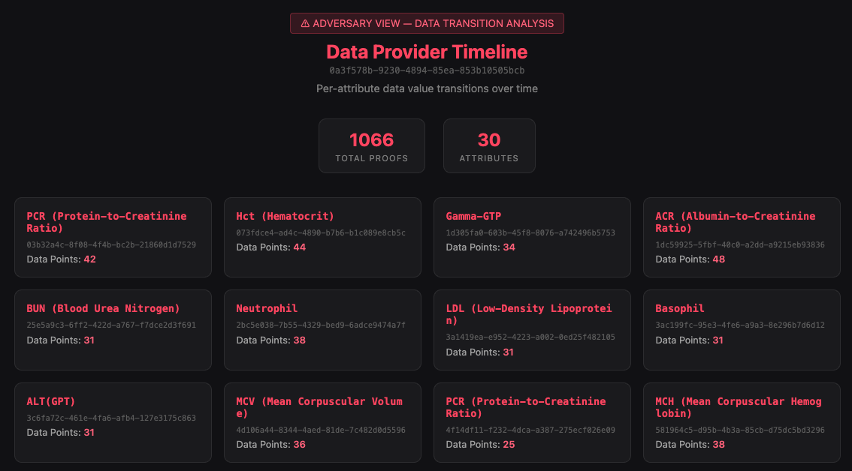
04. EVALUATION
05 추가 분석: 추론 공격 시뮬레이션 및 대응 전략
추론 공격 시뮬레이션 (데이터베이스 전체 유출 가정)

Slide 17
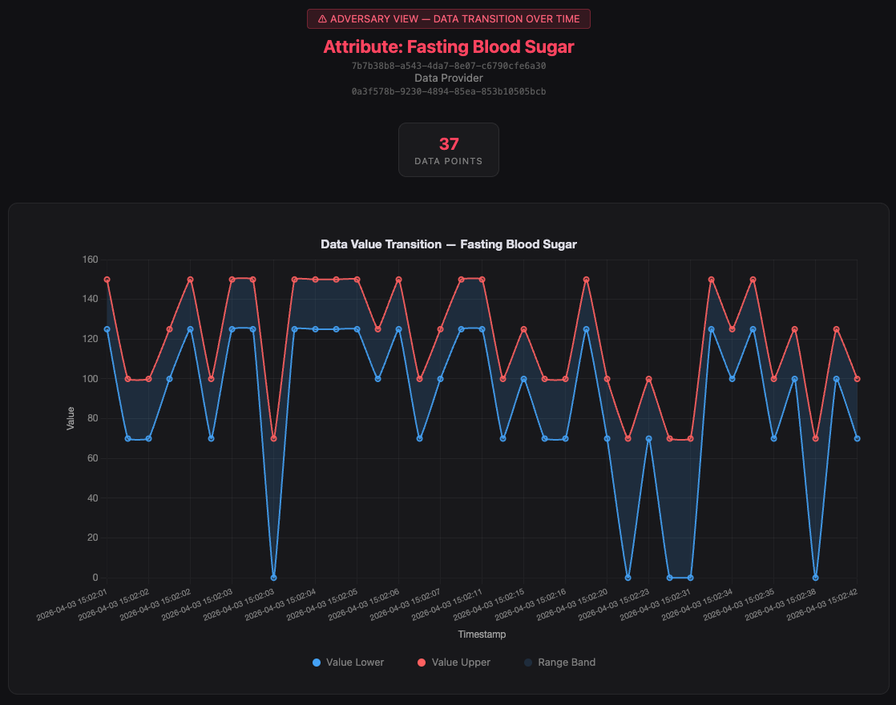
04. EVALUATION
05 추가 분석 : 추론 공격 시뮬레이션 및 대응 전략

Slide 18
04. EVALUATION
05 추가 분석: 추론 공격 시뮬레이션 및 대응 전략
보안 완화 전략 및 시스템적 트레이드오프
더미 데이터 주입: 별도의 필터링 로직이 필요
MPC(Multi-Party Computation) 프로토콜을 통한 암호화 키 분산: 분산 컴퓨팅의 오버헤드
결과적 타협: 이러한 방법들은 각각의 한계가 존재하므로 시스템을 보완하는 전략 정도로만 소개

Slide 19
05. CONCLUSION
06 결론
학술적/실용적 의의
실시간 증명 생성의
병목 제거
프라이버시와
검색 가능성의 절충
데이터 최소화 원칙 실현
한계와 향후 과제
소유권 정보 유출 위험
반신뢰 서버 가정
범위 증명에 한정
원문을 저장하지 않는
소유권 증명 방법
제로 트러스트 지향
더 많은 유형의 증명 지원

Slide 20
감사합니다
특허 출원 번호: 10-2025-0196078
정보과학회논문지(JOK) 투고, 심사 중

